Slide 1

지도
8조 – 윤원재, 윤채린, 현재연

Slide 2
안전할지도
도로 침수/결빙 위험 및 교통 돌발정보 안내 지도

Slide 3
-01-
-02-
-03-
배경지식
사고사례
구현 예시

Slide 4
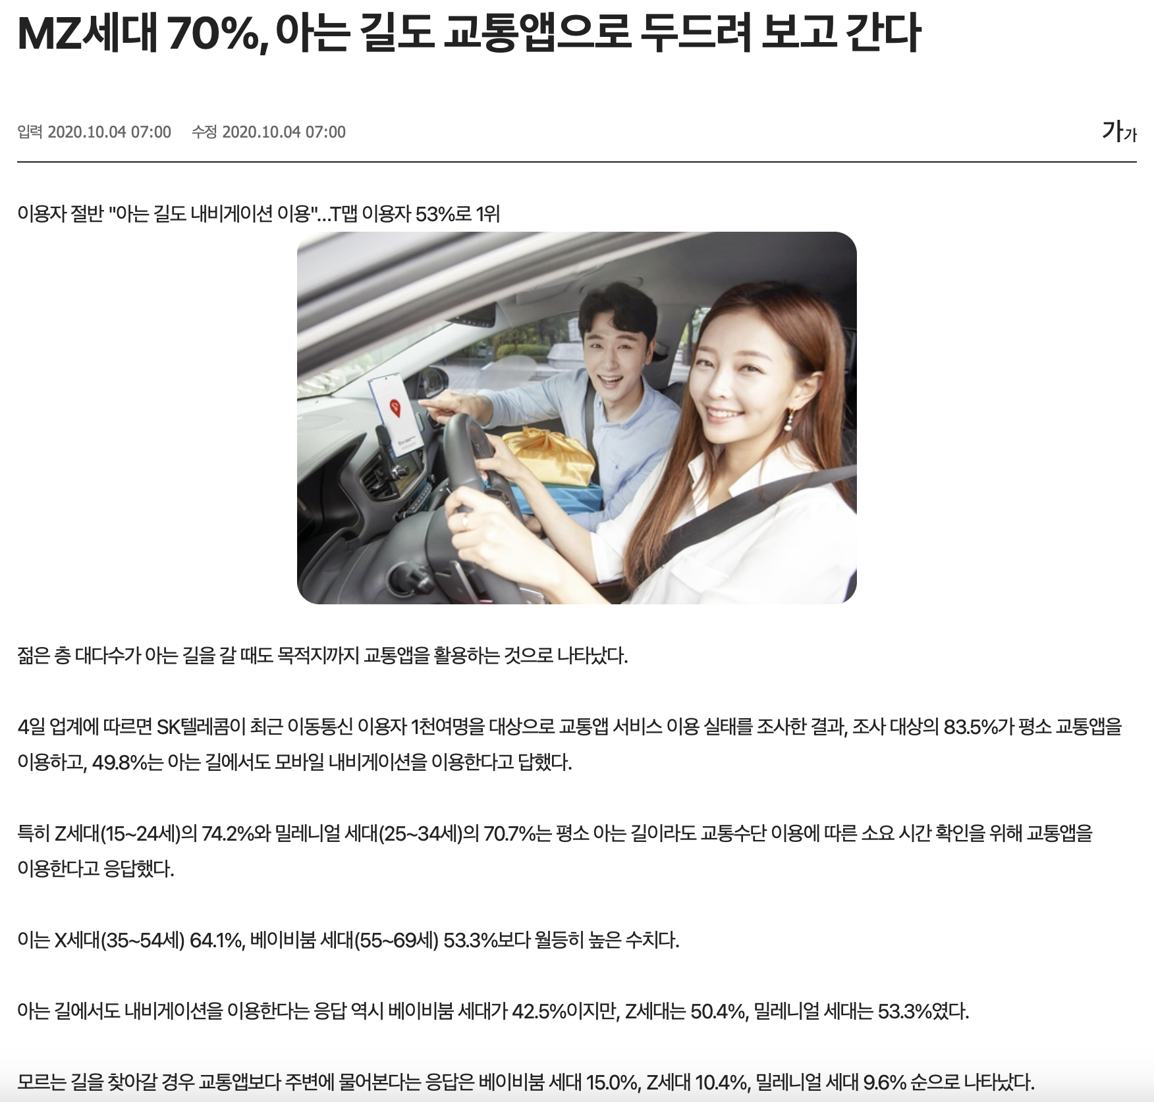
배경지식
15~24세
25~34세
35~54세
55~69세

Slide 5
교통앱 사용비율
74.2%
70.7%
53.3%
64.1%
15~24세
25~34세
35~54세
55~69세

Slide 6

교통앱 사용비율
74.2%
70.7%
53.3%
64.1%
15~24세
25~34세
35~54세
55~69세

Slide 7
사고사례
운전자에게 도움이 되는
지도가 무엇이 있을까?

Slide 8
사고사례
2020년 07년 23일 초량 제 1지하차도 침수피해, 3명 사망
동부간선도로 침수, 1명 사망 2명 구조
도로 결빙 13중 추돌…경남 곳곳 ‘쾅쾅’·학교 휴업
결빙도로 제동거리 평소 5배…교량·터널서 특히 위험

Slide 9
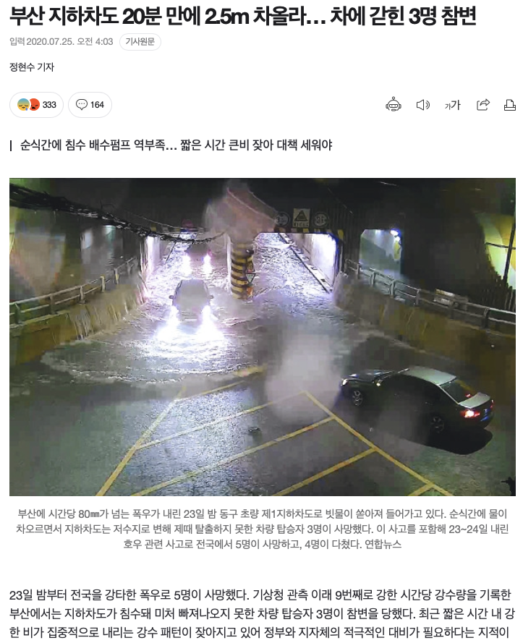
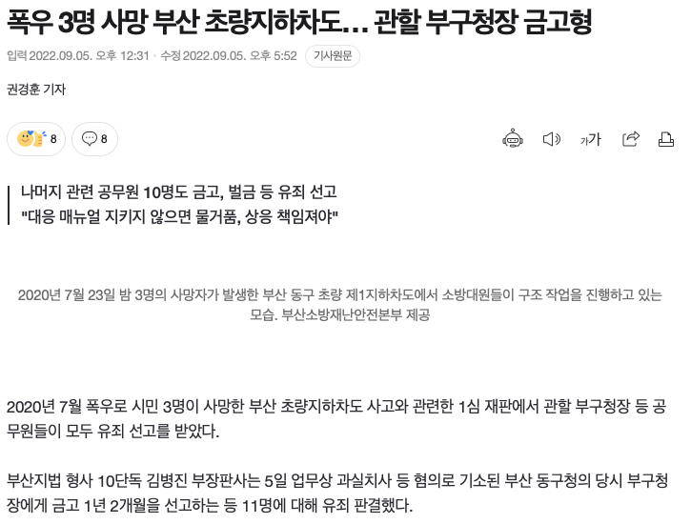
사고사례
2020년 07년 23일 초량 제 1지하차도 침수피해, 3명 사망
동부간선도로 침수, 1명 사망 2명 구조
도로 결빙 13중 추돌…경남 곳곳 ‘쾅쾅’·학교 휴업
결빙도로 제동거리 평소 5배…교량·터널서 특히 위험

Slide 10
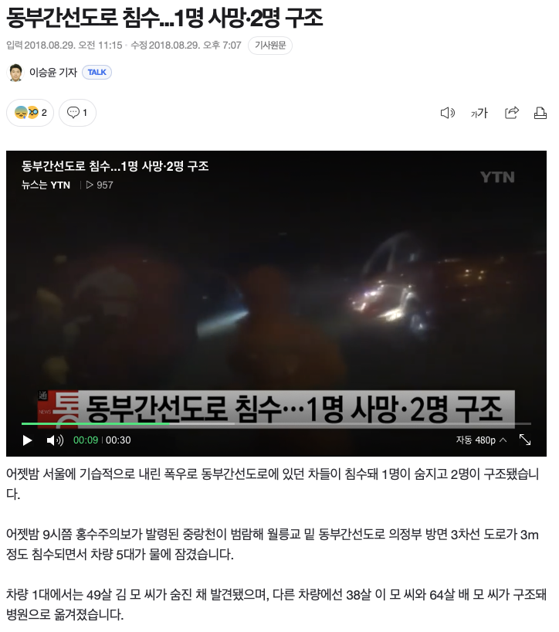
사고사례
2020년 07년 23일 초량 제 1지하차도 침수피해, 3명 사망
동부간선도로 침수, 1명 사망 2명 구조
도로 결빙 13중 추돌…경남 곳곳 ‘쾅쾅’·학교 휴업
결빙도로 제동거리 평소 5배…교량·터널서 특히 위험

Slide 11
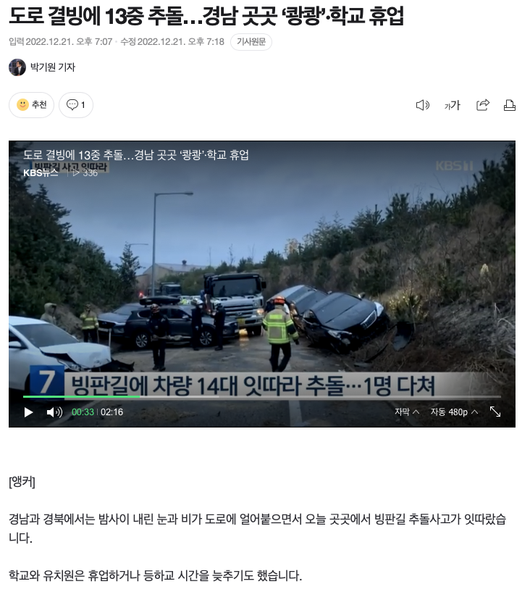
사고사례
2020년 07년 23일 초량 제 1지하차도 침수피해, 3명 사망
동부간선도로 침수, 1명 사망 2명 구조
도로 결빙 13중 추돌…경남 곳곳 ‘쾅쾅’·학교 휴업
결빙도로 제동거리 평소 5배…교량·터널서 특히 위험

Slide 12
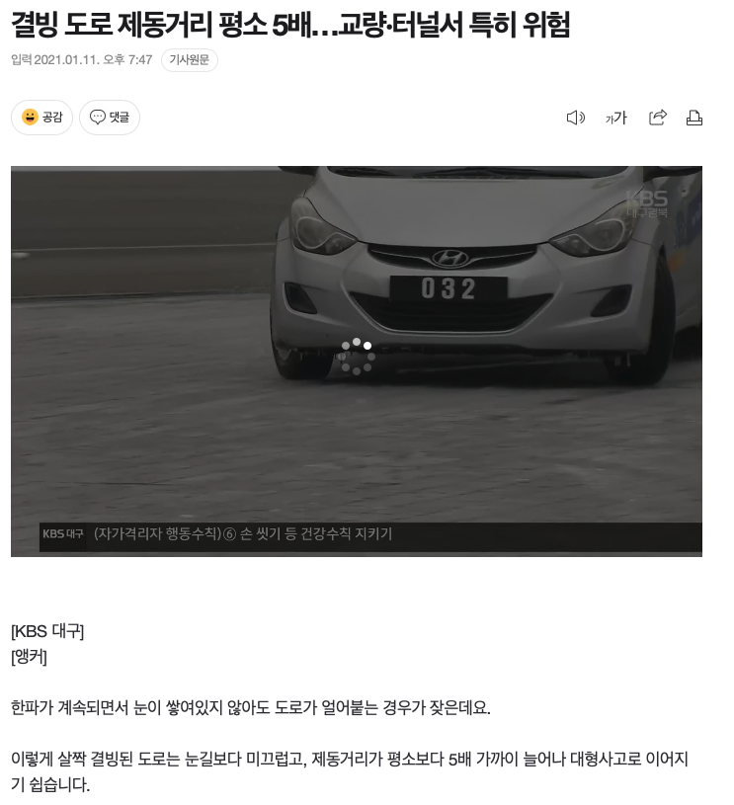
사고사례
2020년 07년 23일 초량 제 1지하차도 침수피해, 3명 사망
동부간선도로 침수, 1명 사망 2명 구조
도로 결빙 13중 추돌…경남 곳곳 ‘쾅쾅’·학교 휴업
결빙도로 제동거리 평소 5배…교량·터널서 특히 위험

Slide 13
사고사례
객관적인 근거
2020년 07년 23일 초량 제 1지하차도 침수피해, 3명 사망
동부간선도로 침수, 1명 사망 2명 구조
도로 결빙 13중 추돌…경남 곳곳 ‘쾅쾅’·학교 휴업
결빙도로 제동거리 평소 5배…교량·터널서 특히 위험

Slide 14
객관적인 근거
사고사례
2021년도 노면상태별 교통사고 통계
연도별 차량침수 사고 발생건수

Slide 15
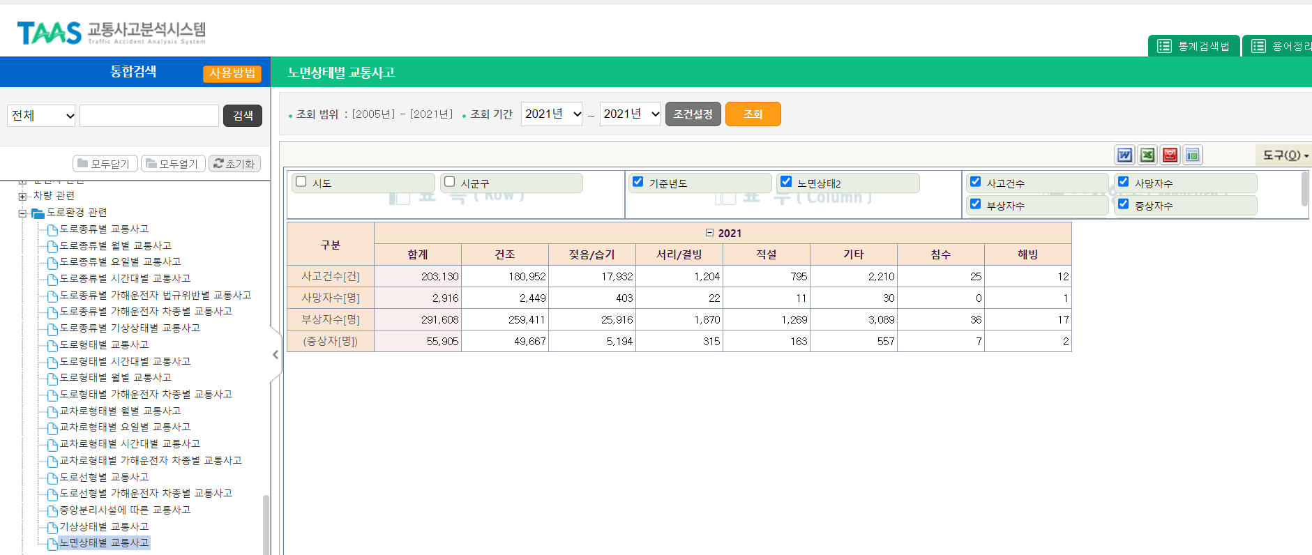
객관적인 근거
2021년도 노면상태별 교통사고 통계
구분 | 합계 | 건조 | 젖음/습기 | 서리/결빙 | 적설 | 기타 | 침수 | 해빙
사고건수[건] | 203,130 | 180,852 | 17,932 | 1,204 | 795 | 2,210 | 25 | 12
사망자수[명] | 2,916 | 2,449 | 403 | 22 | 11 | 30 | 0 | 1
부상자수[명] | 291,608 | 259,411 | 25,916 | 1,870 | 1,269 | 3,089 | 36 | 17
중상자[명] | 55,905 | 49,667 | 5,194 | 315 | 163 | 557 | 7 | 2

Slide 16
객관적인 근거
연도별 차량침수 사고 발생건수
2021년도 노면상태별 교통사고 통계
구분 | 합계 | 건조 | 젖음/습기 | 서리/결빙 | 적설 | 기타 | 침수 | 해빙
사고건수[건] | 203,130 | 180,852 | 17,932 | 1,204 | 795 | 2,210 | 25 | 12
사망자수[명] | 2,916 | 2,449 | 403 | 22 | 11 | 30 | 0 | 1
부상자수[명] | 291,608 | 259,411 | 25,916 | 1,870 | 1,269 | 3,089 | 36 | 17
중상자[명] | 55,905 | 49,667 | 5,194 | 315 | 163 | 557 | 7 | 2
서리/결빙 사고건수 1204건, 침수 사고건수 25건

Slide 17

객관적인 근거
2021년도 노면상태별 교통사고 통계
연도별 차량침수 사고 발생건수
* 출처 : 삼성교통안전문화연구소 * 보고서(조사)명 :「여름철 침수 차량 피해 특성과 예방대책」분석 결과 * 발표시기 : 2019.07.17 출처 : 데이터솜(http://www.datasom.co.kr)

Slide 18
WHAT CAN WE DO
사회 기여

Slide 19
지도 제작
사고 예방
불편함 감소
사회 기여
WHAT WE CAN DO

Slide 20
지도 제작
사고 예방
불편함 감소
필요한 기능 및 정보
사회 기여
각종 사고 예방을 위해 운전자들이 위험 지역을 쉽게 알아볼 수 있는 지도를 제작
교통 돌발 정보를 같이 안내하여 행선지 까지의 경로 중 사고 현황 및 통제 상황을 제공
운전자가 지도의 교통 돌발 정보를 통해 사전 우회가 가능하므로 운전 중 겪는 불편함 감소

Slide 21
필요한 기능 및 정보
결빙 정보
실시간 돌발 정보
카카오맵 API
침수 정보
사회 기여

Slide 22
구현 예시

Slide 23
구현 예시
1-1. home
상단에 장소검색, 경로검색, 결빙필터, 침수필터 버튼이 있음
하단에는 주변 통제정보를 표시해 줌

Slide 24
구현 예시
1-2. home
1-1 화면 하단의 통제정보를 눌렀을 때
상세정보가 하단에서 올라 옴

Slide 25
구현 예시
1-3. home
필터를 적용했을 때 해당 부분에 투명하게 표시가 됨

Slide 26
구현 예시
2-1. 검색기능
홈 화면에서 상단의 검색 버튼을 누르면 키보드가 뜨게 됨

Slide 27
구현 예시
2-2. 검색기능
지도에서 원하는 장소를 검색할 수 있음

Slide 28
구현 예시
2-3. 주변 통제 정보
하단에 알림으로 주변 통제 정보를 확인할 수 있음

Slide 29
구현 예시
2-4. 길찾기 기능
홈 화면에서 상단의 길찾기 버튼을 누르면
경로를 안내해줌

Slide 30
구현 예시
2-5. 주변 통제 정보
하단 알림을 누르면 주변 통제 정보를 상세히 확인 가능

Slide 31
사용할 API
구현 예시

Slide 32
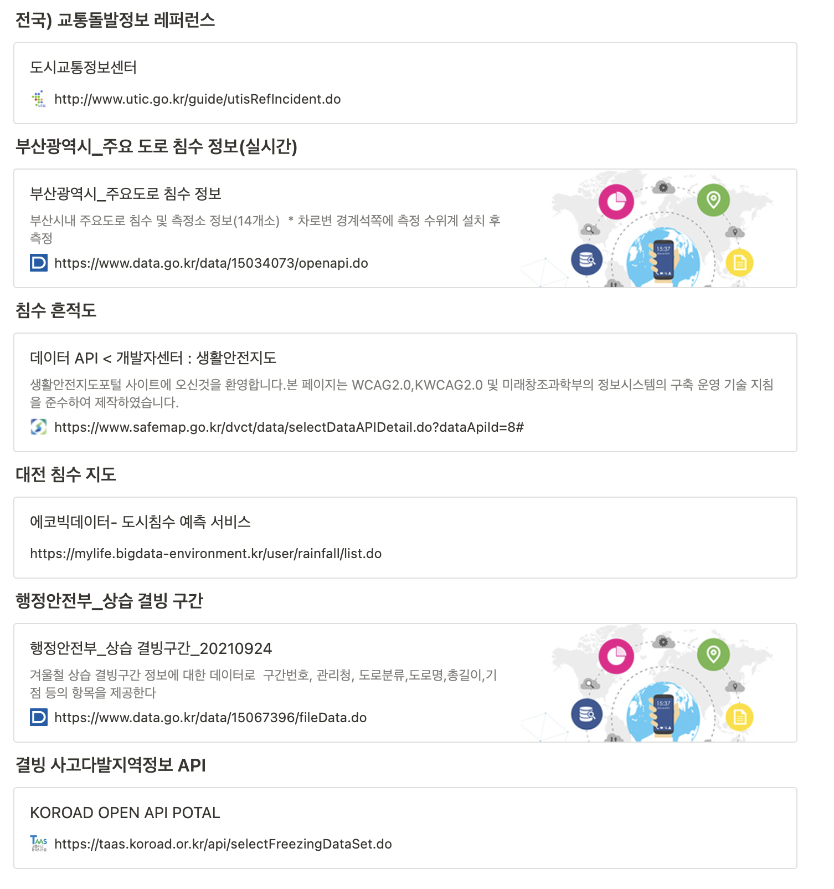
구현 예시
사용할 API

Slide 33
감사합니다
사용할 API
8조 – 윤원재, 윤채린, 현재연
안전할지도
도로 침수/결빙 위험 및 교통 돌발정보 안내 지도

